Slide 1

OOSE Abendvortrag Hamburg | Januar 2020 | @nilshartmann
NILS HARTMANN
Moderne
React
Pattern
Slides: https://nils.buzz/oose2020-react

Slide 2

https://nilshartmann.net
NILS HARTMANN
nils@nilshartmann.net
Freiberuflicher Entwickler, Architekt, Trainer aus Hamburg
Java
JavaScript, TypeScript
React
GraphQL
Trainings & Workshops
https://reactbuch.de

Slide 3
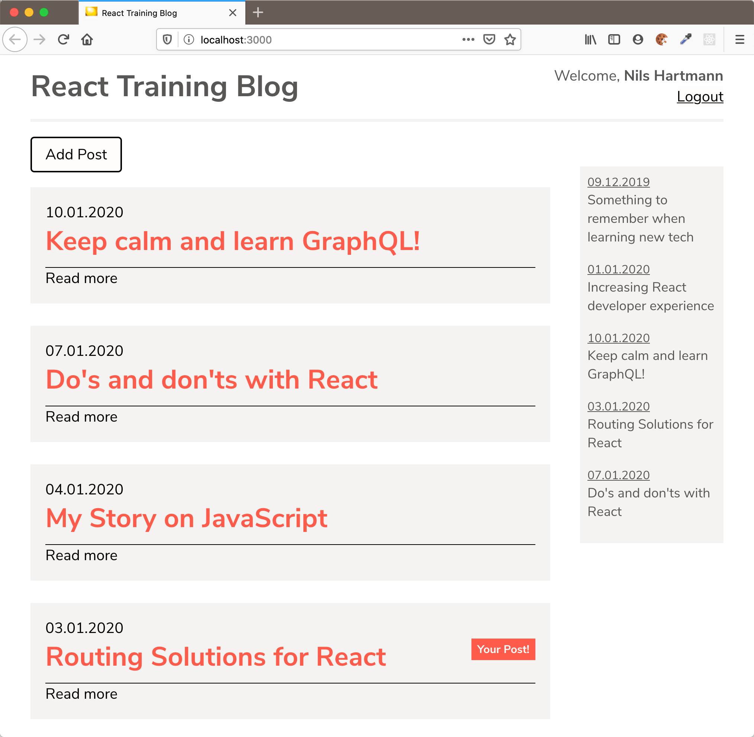
Ein Beispiel...
https://nils.buzz/react-blog-example

Slide 4
Hintergrund: Render Properties
Pattern: Render Properties
Beispiel: ChatPage oder Tabs
Beispiel: UserStatsPage für fetch ?

Slide 5
Hintergrund: Render Properties
Render Properties: Ein Property, das JSX-Elemente entgegen nimmt
Genau wie children-Property, nur selbst definiert
Beispiel: Layout-Komponente
function Layout(props) {
return <div className=“Layout“>
<div className=“Left“>{props.left}</div>
<div className=“Right“>{props.right}</div>
}
}
Beispiel: ChatPage oder Tabs
Beispiel: UserStatsPage für fetch ?

Slide 6
Hintergrund: Render Properties
Render Properties: Ein Property, das JSX-Elemente entgegen nimmt
Genau wie children-Property, nur selbst definiert
Beispiel: Layout-Komponente
function Layout(props) {
return <div className=“Layout“>
<div className=“Left“>{props.left}</div>
<div className=“Right“>{props.right}</div>
}
}
Beispiel: ChatPage oder Tabs
Beispiel: UserStatsPage für fetch ?
function BlogListPage(props) {
return <Layout left={<BlogList />}
right={BlogListSidebar />}
}

Slide 7
Render Properties
Beispiel: Laden von Daten
In unserer Anwendung werden an diversen Stellen Daten geladen
Wir wollen gemeinsame Behandlung der Funktionalität
Error Handling, Lade Zustände etc
Beispiel: ChatPage oder Tabs
Beispiel: UserStatsPage für fetch ?
function BlogListPage() {
// Daten laden
// Loading Indicator
// Error Handling
return // Daten rendern
}
function BlogPage() {
// Daten laden
// Loading Indicator
// Error Handling
return // Daten rendern
}

Slide 8
Render Properties
Beispiel: Generische DataLoader-Komponente
„Infrastruktur“-Komponente, die Daten laden implementiert
class DataLoader extends React.Component {
state = { loading: true, data: null };
componentDidMount() {
fetch(this.props.url)
.then(data => setState({data, loading: false}));
}
}
Beispiel: ChatPage oder Tabs
Beispiel: UserStatsPage für fetch ?

Slide 9
Render Properties
Beispiel: Generische DataLoader-Komponente
„Infrastruktur“-Komponente, die Daten laden implementiert
class DataLoader extends React.Component {
state = { loading: true, data: null };
componentDidMount() {
fetch(this.props.url)
.then(data => setState({data, loading: false}));
}
render() {
// Kind-Komponente rendern und Properties (loading, data)
// übergeben....
return .... ? // WIE?
}
}
Beispiel: ChatPage oder Tabs
Beispiel: UserStatsPage für fetch ?

Slide 10
Render Properties
Render Property als Funktion
Function-as-a-Child (statt statischer Komponente!)
Callback-Funktion liefert dann die Komponente zurück
class DataLoader extends React.Component {
state = { loading: true, data: null };
componentDidMount() {
fetch(this.props.url)
.then(data => this.setState({data, loading: false}));
}
render() {
// this.props.children ist eine Funktion!
return this.props.children({
loading: state.loading,
data: stata.loading
})
}
}
Beispiel: ChatPage oder Tabs
Beispiel: UserStatsPage für fetch ?

Slide 11
Render Properties
Beispiel: DataLoader-Komponente - Verwendung
Function-as-a-Child (statt statischer Komponente!)
Callback-Funktion liefert dann die Komponente zurück
function BlogListPage(props) {
return <DataLoader url=“http://api/posts“>
{
({ loading, data }) =>
loading ? <LoadingIndicator /> :
<BlogList posts={data}
}
</DataLoader>
}
Beispiel: ChatPage oder Tabs
Beispiel: UserStatsPage für fetch ?

Slide 12
Render Properties
Beispiel: Mehrere Funktionen als Kind-Elemente
Lesbarkeit? 😬
Verständlichkeit (des Konzeptes)? 🥺
function BlogListPage(props) {
return
<ApiConfiguration>
{ config =>
<DataLoader url={config.url + “/posts“}>
{ ({ loading, data }) =>
loading ? <LoadingIndicator /> :
<BlogList posts={data}
}
</DataLoader>
}
</ApiConfiguration>
}
Beispiel: ChatPage oder Tabs
Beispiel: UserStatsPage für fetch ?

Slide 13
Hooks als Alternative

Slide 14
Hooks als Alternative
React
Hooks
(Ein Jahr! 🎂)

Slide 15
Wer kennt die Hooks API nicht?
🙋‍♂️🙋‍♀️

Slide 16
Hintergrund
Hooks API: “Einhaken“ in den Lebenszyklus einer Komponente
State, Context etc. auch in Funktionskomponenten

Slide 17
Hintergrund
Hooks API: “Einhaken“ in den Lebenszyklus einer Komponente
State, Context etc. auch in Funktionskomponenten
Motivation:
Logik in Klassen nicht immer einfach verständlich (insb Lifecycles)
Bessere Wiederverwendbarkeit von Code

Slide 18
Hooks als Alternative
Hooks sind reguläre JavaScript-Funktionen
Dürfen nur in Funktionskomponenten verwendet werden
Signatur und Rückgabewert können frei gewählt werden
(anders als bei Funktionskomponenten)
Hooks können Hooks verwenden (setState z.B.!)
Wenn ein Hook State enthält und verändert, wird die verwendende Komponente neu gerendert

Slide 19
Hooks als Alternative
Hooks sind reguläre JavaScript-Funktionen
// Hook
function useCounter(initial) {
const [ value, setValue ] = React.useState(initial);
return {
count: value,
increaseCounter() { setValue(value + 1) }
}
}

Slide 20
Hooks als Alternative
Hooks sind reguläre JavaScript-Funktionen
// Hook
function useCounter(initial) {
const [ value, setValue ] = React.useState(initial);
return {
count: value,
increaseCounter() { setValue(value + 1) }
}
}
// Komponente
function CounterButton() {
const { count, increaseCounter } = useCounter(10);
return <button onClick={increaseCounter}>{count}</button>
}

Slide 21
Hooks als Alternative
Beispiel DataLoader: Alternative zum Render Property
Name, Signatur und Rückgabe kann frei gewählt werden
function useApi(url) {
return { loading: true, data: null };
}

Slide 22
Hooks als Alternative
Beispiel DataLoader: Alternative zum Render Property
Es kann eigener State definiert werden
function useApi(url) {
const [ apiState, setApiState ] =
React.useState({ loading: false, data: null });
return apiState;
}

Slide 23
Hooks als Alternative
Beispiel DataLoader: Alternative zum Render Property
function useApi(url) {
const [ apiState, setApiState ] =
React.useState({ loading: false, data: null });
React.useEffect( () => {
setApiState({loading: true});
fetch(url) // vereinfacht
.then(res => setApiState({loading: false, data: res});
}, [url]);
return apiState;
}

Slide 24
Hooks als Alternative
Beispiel DataLoader: Alternative zum Render Property
function BlogListPage() {
const { loading, data } = useApi(“http://api/posts“);
if (loading) {
return <LoadingIndicator />
}
return <BlogList posts={data} />
}

Slide 25
Hooks als Alternative
Beispiel DataLoader: Alternative zum Render Property
Mehrere Hooks (vs. mehrere verschachtelte Komponenten)
function BlogListPage() {
const { config } = useConfiguration();
const { loading, data } = useApi(`${config.url}/posts`);
if (loading) {
return <LoadingIndicator />
}
return <BlogList posts={data} />
}

Slide 26
State in Hooks
Exkurs: Einfacher State oder komplexer State?
// „Komplexer“ State
function useApi(url) {
const [ apiState, setApiState ] =
React.useState({ loading: false, data: null });
...
}
// „Einfacher“ State
function useApi(url) {
const [ loading, setLoading ] = React.useState(false);
const [ data, setData ] = React.useState(null);
...
}

Slide 27
State in Hooks
Exkurs: Einfacher State oder komplexer State?
Empfehlung:
Einfachen State für unabhängige Werte verwenden (z.B. Felder im Eingabefeld)
Komplexen State für Werte, die in der Regel gemeinsam geändert werden (loading oder data)

Slide 28
State in Hooks
Exkurs: Einfacher State oder komplexer State?
Empfehlung:
Einfachen State für unabhängige Werte verwenden (z.B. Felder im Eingabefeld)
Komplexen State für Werte, die in der Regel gemeinsam geändert werden (loading oder data)
Bei useState wird immer der gesamte State gesetzt!
Im Gegensatz zu setState, dort wird er zusammengeführt

Slide 29
useReducer Hook
useReducer: Redux für Komponenten?
Schritt 1: Reducer-Funktion (state, action) => newState
Beispiel: ChatPage oder Tabs
Beispiel: UserStatsPage für fetch ?

Slide 30
useReducer Hook
useReducer: Redux für Komponenten?
Schritt 1: Reducer-Funktion (state, action) => newState
Actions sind einfache JavaScript-Objekte
const action = {
type: "LOAD_FINISHED",
data: "... "
}
Type
Payload
Beispiel: ChatPage oder Tabs
Beispiel: UserStatsPage für fetch ?
const action = {
type: "LOAD_FAILED",
error: "..."
}
const action = {
type: “FETCH_START"
}

Slide 31
useReducer Hook
useReducer: Redux für Komponenten?
Schritt 1: Reducer-Funktion (state, action) => newState
function apiReducer(oldState, action) {
switch (action.type) {
case "FETCH_START":
}
}
Beispiel: ChatPage oder Tabs
Beispiel: UserStatsPage für fetch ?

Slide 32
useReducer Hook
useReducer: Redux für Komponenten?
Schritt 1: Reducer-Funktion (state, action) => newState
function apiReducer(oldState, action) {
switch (action.type) {
case "FETCH_START":
return { ...oldState, loading: true };
}
}
Beispiel: ChatPage oder Tabs
Beispiel: UserStatsPage für fetch ?

Slide 33
useReducer Hook
useReducer: Redux für Komponenten?
Schritt 1: Reducer-Funktion (state, action) => newState
function apiReducer(oldState, action) {
switch (action.type) {
case "FETCH_START":
return { ...oldState, loading: true, error: null };
case "LOAD_FAILED":
return { loading: false, error: action.error };
case "LOAD_FINISHED":
return { data: action.data };
default:
return throw new Error("Invalid action!");
}
}
Beispiel: ChatPage oder Tabs
Beispiel: UserStatsPage für fetch ?

Slide 34
useReducer Hook
useReducer: Redux für Komponenten?
Schritt 2: Verwenden
function apiReducer() { ... }
function useApi(url) {
const [state, dispatch] = React.useReducer(apiReducer);
React.useEffect( () => {
dispatch({ type: “FETCH_START“ });
fetch(...)
.then(res => dispatch({type: “LOAD_FINISHED“, data: res })
}, []);
return state;
}
Beispiel: ChatPage oder Tabs
Beispiel: UserStatsPage für fetch ?

Slide 35
useReducer Hook
useReducer: Konsequenzen
Reducer Standard-JavaScript-Funktion, d.h. gut test- und wiederverwendbar
Logik zur Behandlung des Zustandes an einer zentralen Stelle
dispatch von Actions Code-intensiv
Beispiel: ChatPage oder Tabs
Beispiel: UserStatsPage für fetch ?

Slide 36
useReducer Hook
useReducer: Konsequenzen
Reducer Standard-JavaScript-Funktion, d.h. gut test- und wiederverwendbar
Logik zur Behandlung des Zustandes an einer zentralen Stelle
dispatch von Actions Code-intensiv
Im Gegensatz zu Redux
keine Developer Tools (Timetravelling, ...)
keine Middleware
Beispiel: ChatPage oder Tabs
Beispiel: UserStatsPage für fetch ?

Slide 37
Teil 1
Globale
Daten

Slide 38


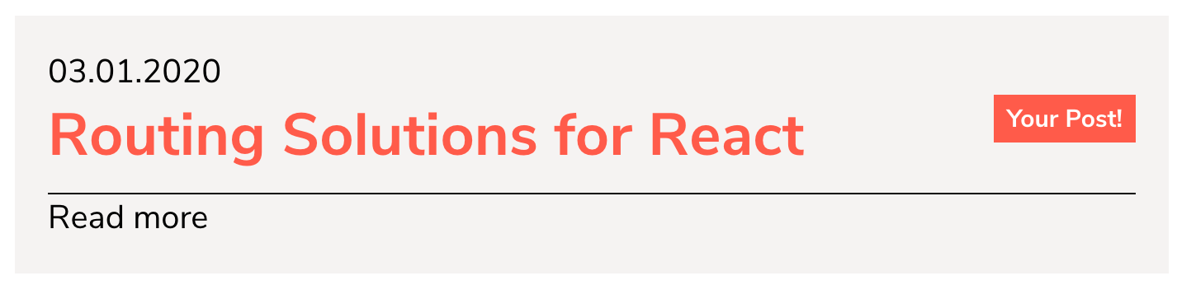
Globale Daten
Beispiel: angemeldeter Benutzer
Beispiel: ChatPage oder Tabs
Beispiel: UserStatsPage für fetch ?

Slide 39
Globale Daten
Beispiel: angemeldeter Benutzer
Ansatz 1: React Context
Beispiel: ChatPage oder Tabs
Beispiel: UserStatsPage für fetch ?
User-Objekt mit Daten und Funktionen liegt in einem Context

Slide 40
React Context
React Context: Stellt Werte innerhalb einer Komponentenhierarchie zur Verfügung
Erspart das Properties durchreichen
Factory-Funktion erzeugt Provider und Consumer-Komponenten
const AuthContext = React.createContext(defaultValues);

Slide 41
React Context
React Context: Stellt Werte innerhalb einer Komponentenhierarchie zur Verfügung
Erspart das Properties durchreichen
Factory-Funktion erzeugt Provider und Consumer-Komponenten
Provider-Komponente
Stellt Werte für darunterliegende Komponenten zur Verfügung
Muss dazu ihre Kinder rendern
const AuthContext = React.createContext(defaultValues);

Slide 42
React Context
React Context: Stellt Werte innerhalb einer Komponentenhierarchie zur Verfügung
Erspart das Properties durchreichen
Factory-Funktion erzeugt Provider und Consumer-Komponenten
Provider-Komponente
Stellt Werte für darunterliegende Komponenten zur Verfügung
Muss dazu ihre Kinder rendern
Provider-Komponente
Kann die bereitgestellten Werte konsumieren
const AuthContext = React.createContext(defaultValues);

Slide 43
React Context
Provider-Komponente 1
Stellt Werte für darunterliegende Komponenten zur Verfügung
function AuthContextProvider(props) {
return (
<AuthContext.Provider value={ ... }>
{ children }
</AuthContext.Provider>
);
}
Bereitgstellte Werte

Slide 44
React Context
Provider-Komponente 1
Stellt Werte für darunterliegende Komponenten zur Verfügung
function AuthContextProvider(props) {
return (
<AuthContext.Provider value={ ... }>
{ children }
</AuthContext.Provider>
);
}
Bereitgstellte Werte
function App(props) {
return <AuthContextProvider>
<BlogPost />
</AuthContextProvider>
}
Kann auf Kontext zugreifen

Slide 45
React Context
Provider-Komponente 2
Runterreichen von State und Callback-Funktionen
function AuthContextProvider(props) {
const [ user, setUser ] = React.useState(...);
function login(username, password) {
loginViaHttp(...).then(response => setUser(response.user));
}
function logout() { setUser(null); }
return (
<AuthContext.Provider value={{
user, login, logout
}}>
{ children }
</AuthContext.Provider>
);
}
Bereitgestellte Werte und Callback-Funktionen

Slide 46
React Context
Consumer: Zugriff auf Daten aus dem Context
Verwendet Render Properties
function CurrentUser(props) {
return (
<AuthContext.Consumer>
{ ({ user }) => <div>Welcome, {user} /></div>}
</AuthContext.Consumer>
);
}
Beispiel: ChatPage oder Tabs
Beispiel: UserStatsPage für fetch ?

Slide 47
React Context
Consumer: Modifzieren des Contexts
Per Callback-Funktion (analog zu durchgereichten Properties)
function LoginForm(props) {
return (
<AuthContext.Consumer>
{ ({ login }) => <form>
User: <input value=“username“ />
Password <input value=“password“ />
<button
onClick={() => login(username, password)}>
Login
</button>
</form>
}
</AuthContext.Consumer>
);
}
Beispiel: ChatPage oder Tabs
Beispiel: UserStatsPage für fetch ?

Slide 48
React Context
useContext: Verwendung des Contexts mit Hooks
function CurrentUser(props) {
const { user } = useContext(AuthContext);
return <div>Welcome, {user} /></div>
}
Beispiel: ChatPage oder Tabs
Beispiel: UserStatsPage für fetch ?

Slide 49
React Context
useContext: Verwendung des Contexts mit Hooks
function LoginForm() {
const { login } = useContext(AuthContext);
return <form>
User: <input value=“username“ />
Password <input value=“password“ />
<button onClick=
{() => login(username, password)}>Login
</button>
</form>
}
Beispiel: ChatPage oder Tabs
Beispiel: UserStatsPage für fetch ?

Slide 50
React Context
useContext: Verwendung des Contexts mit Hooks
Beispiel: Mehrere Contexte
function CurrentUser(props) {
const { user } = useContext(AuthContext);
const { color } = useContext(ThemeContext);
return <div className={color}>Welcome, {user} /></div>
}
Beispiel: ChatPage oder Tabs
Beispiel: UserStatsPage für fetch ?

Slide 51
React Context
Idee: Custom Hook - „Fachlicher“ Zugriff auf Context
Versteckt, die Tatsache, dass es sich um einen Context handelt
function useAuth() {
// AuthContext ist Implementierungsdetail
const auth = useContext(AuthContext);
return auth;
}
function CurrentUser(props) {
const { user } = useAuth();
}
Beispiel: ChatPage oder Tabs
Beispiel: UserStatsPage für fetch ?

Slide 52
React Context
useReducer & useContext – Redux Light?
Wir können den AuthContext mit useReducer implementieren
Bereitgestellte Funktionen dispatchen dann Actions
function authReducer(state, action) { ... }
function AuthContextProvider(props) {
const [state, dispatch] = React.useReducer(authReducer);
return (
<AuthContext.Provider value={{
user: state.user,
login(u,p) { dispatch({type: “LOGIN“, ...}) },
logout() { dispatch({type: “LOGOUT“, ...}) }
}}>
{ children }
</AuthContext.Provider>
);
}
Beispiel: ChatPage oder Tabs
Beispiel: UserStatsPage für fetch ?

Slide 53
Higher order Components
Pattern: Higher Order Components (HOC)
Beispiel: ChatPage oder Tabs
Beispiel: UserStatsPage für fetch ?

Slide 54
Higher order Components
Higher Order Components (HOC): Vorgänger(?) von Render Props
Erzeugen neue Komponente und wrappen bestehende
Können Properties und Verhalten hinzufügen
Beispiel: ChatPage oder Tabs
Beispiel: UserStatsPage für fetch ?

Slide 55
Higher order Components
Higher Order Components (HOC): Vorgänger(?) von Render Props
Erzeugen neue Komponente und wrappen bestehende
Können Properties und Verhalten hinzufügen
// PostListPage weiß nichts davon, wie PostList Daten lädt
function PostListPage() {
return <div className=“PostList“><PostList /></div>
}
Beispiel: ChatPage oder Tabs
Beispiel: UserStatsPage für fetch ?

Slide 56
Higher order Components
Higher Order Components (HOC): Vorgänger(?) von Render Props
Erzeugen neue Komponente und wrappen bestehende
Können Properties und Verhalten hinzufügen
// PostListPage weiß nichts davon, wie PostList Daten lädt
function PostListPage() {
return <div className=“PostList“><PostList /></div>
}
Beispiel: ChatPage oder Tabs
Beispiel: UserStatsPage für fetch ?
// PostList weiß nichts, davon, dass/wie Daten geladen werden
// posts „normale“ Properties
function PostList( { posts }) {
return posts.map(post => <article>...</article>);
}

Slide 57
Higher order Components
Higher Order Components (HOC): Vorgänger(?) von Render Props
Erzeugen neue Komponente und wrappen bestehende
Können Properties und Verhalten hinzufügen
// PostListPage weiß nichts davon, wie PostList Daten lädt
function PostListPage() {
return <div className=“PostList“><PostList /></div>
}
Beispiel: ChatPage oder Tabs
Beispiel: UserStatsPage für fetch ?
// PostList weiß nichts, davon, dass/wie Daten geladen werden
// posts „normale“ Properties
function PostList( { posts }) {
return posts.map(post => <article>...</article>);
}
export default withDataLoader(“http://api/posts“)(PostList);
🤔 😲

Slide 58
Higher order Components
HOC – Stark vereinfachtes Beispiel
HOC-Funktion nimmt Komponente und ummantelt sie
function withDataLoader(url)
return RawComponent => {
return class extends React.Component {
state = { loading: false, data: null }
componentDidMount() { // API Zugriff... }
render() {
if (this.state.loading) {
return <LoadingIndicator />
}
return <RawComponent data={this.state.data} />
}
}
}
}
Beispiel: ChatPage oder Tabs
Beispiel: UserStatsPage für fetch ?

Slide 59
Higher order Components
HOC – Probleme
Schwer zu verstehen (Verwendung und Implementierung)
Probleme mit kollidierenden Property-Namen („data“)
Ziel-Komponente muss wissen, unter welchen Namen die HOC Properties übergibt („data“ vs „posts“)
Beispiel: ChatPage oder Tabs
Beispiel: UserStatsPage für fetch ?

Slide 60
Higher order Components
HOC – Beispiele
connect-Funktion von Redux (hat das Pattern populär gemacht)
withRouter im React Router
Beispiel: ChatPage oder Tabs
Beispiel: UserStatsPage für fetch ?

Slide 61
Globale Daten
Beispiel: angemeldeter Benutzer
Ansatz 2: Redux
Beispiel: ChatPage oder Tabs
Beispiel: UserStatsPage für fetch ?
User-Objekt mit Daten und Funktionen liegt im globlen Redux Store

Slide 62
Higher order Components
Beispiel: Redux mit connect-Funktion
function UserProfile(props) {
return <div>
<h1>{props.username}</h1>
<button onClick={props.logout}>Logout</button>
</div>
}
export default connect(state => ({
username: state.auth.username
}),
dispatch => ({ logout: () => dispatch(logout()) })
);
Beispiel: ChatPage oder Tabs
Beispiel: UserStatsPage für fetch ?

Slide 63
Globaler Zustand
Beispiel: Redux mit Hooks API (ab Version 7.1)
function UserProfile(props) {
const username = useSelector(state => state.username);
const dispatch = useDispatch();
return <div>
<h1>{username}</h1>
<button onClick={() => dispatch(logout()}>Logout</button>
</div>
}
Beispiel: ChatPage oder Tabs
Beispiel: UserStatsPage für fetch ?

Slide 64
Globaler Zustand
Konsequenzen Redux Hooks API
Code wird einfacher
Komponente ist jetzt an Redux API gekoppelt
useSelector funktioniert anders als zuvor
useDispatch statt bindActionCreators
Beispiel: ChatPage oder Tabs
Beispiel: UserStatsPage für fetch ?

Slide 65
Globaler Zustand
Redux oder Context?
Redux hat mehr Features
Middlewares für Logging, Time Travelling etc
Developer Tools
Architektur-Modell (Reducer, Actions, ...)
Redux ist global, Context prinzipiell auch für Teil-Anwendungen
Context einfacher zu bedienen
Durch Hooks API ist Redux aber etwas einfacher geworden
Redux performanter
Context nur bei Daten, die sich nicht häufig ändern
Context nur in Fällen ohne viel Logik
Beispiel: ChatPage oder Tabs
Beispiel: UserStatsPage für fetch ?

Slide 66
Globaler Zustand
Szenarien für React Context
Mehr oder minder statische, globale Daten
Aktueller Benutzer
Für „teil-globale“ Daten um einen Zusammenschluss von Komponenten
Zum Beispiel Form-Komponente mit ihren Children
Context hält Validierungsinformationen etc
Beispiel: ChatPage oder Tabs
Beispiel: UserStatsPage für fetch ?

Slide 67
Redux mit TypeScript
Redux mit TypeScript
Beispiel: ChatPage oder Tabs
Beispiel: UserStatsPage für fetch ?

Slide 68
Redux mit TypeScript
Getypter Zugriff auf globalen Zustand
useSelector kann Typ-Parameter entgegen nehmen
function UserProfile(props) {
const username =
useSelector((state: AppState) => state.username);
// ...
}
Beispiel: ChatPage oder Tabs
Beispiel: UserStatsPage für fetch ?

Slide 69
Redux mit TypeScript
Getypter Zugriff auf globalen Zustand
Beispiel: Custom Hook für useSelector mit AppState (leicht vereinfacht)
// Kann in der kompletten Anwendung verwendet werden
function useAppSelector<R>(fn: (state: AppState) => R): R {
return useSelector(fn)
}
function UserProfile(props) {
// state ist hier AppState
const username = useAppSelector(state => state.username);
// ...
}
Beispiel: ChatPage oder Tabs
Beispiel: UserStatsPage für fetch ?

Slide 70
Redux mit TypeScript
Redux mit TypeScript
Typ für des globalen Zustands kann abgeleitet werden
Jede Reducer-Funktion liefert Teilzustand zurück
combineReducers verbindet sie zu Gesamt-Zustand
Beispiel: ChatPage oder Tabs
Beispiel: UserStatsPage für fetch ?
const rootReducer = combineReducers({
auth: authReducer,
posts: postsReducer
});
export type AppState = ReturnType<typeof rootReducer>;

Slide 71
Redux mit TypeScript
Action Creators noch zeitgemäß?
Beispiel: getypte Actions mit useDispatch
Beispiel: ChatPage oder Tabs
Beispiel: UserStatsPage für fetch ?

Slide 72
Redux mit TypeScript
Action Creators noch zeitgemäß?
Beispiel: getypte Actions mit useDispatch
export type LoginAction = {
type: “LOGIN“,
username: string,
password: string
}
export type LogoutAction = {
type: “LOGOUT“
}
export type AppActions = LoginAction | LogoutAction;
Beispiel: ChatPage oder Tabs
Beispiel: UserStatsPage für fetch ?

Slide 73
Redux mit TypeScript
Action Creators noch zeitgemäß?
Beispiel: getypte Actions mit useDispatch
function LoginForm() {
const dispatch = useDispatch<Dispatch<AppActions>>();
// erlaubt:
dispatch({
type: “LOGIN“,
username: “Klaus“, password: “Secret“
});
}
Beispiel: ChatPage oder Tabs
Beispiel: UserStatsPage für fetch ?

Slide 74
Redux mit TypeScript
Action Creators noch zeitgemäß?
Beispiel: getypte Actions mit useDispatch
function LoginForm() {
const dispatch = useDispatch<Dispatch<AppActions>>();
// erlaubt:
dispatch({
type: “LOGIN“,
username: “Klaus“, password: “Secret“
});
// compile Fehler:
dispatch({
type: „DO_LOGIN“,
username: “Klaus“, password: “Secret“
});
}
Beispiel: ChatPage oder Tabs
Beispiel: UserStatsPage für fetch ?

Slide 75
Redux mit TypeScript
Action Creators noch zeitgemäß?
Custom Hook für useDispatch
function useAppDispatch() {
return useDispatch<Dispatch<AppActions>>();
}
function LoginForm() {
const dispatch = useAppDispatch();
...
}
Beispiel: ChatPage oder Tabs
Beispiel: UserStatsPage für fetch ?

Slide 76
Redux mit TypeScript
Action Creators noch zeitgemäß?
Durch typisierung könnten Action Creator weggelassen werden
Gettype dispatch-Funktion stellt korrekte Verwendung sicher
Action Creator können aber zum Beispiel
Parameter validieren (username !== ““)
Default-Parameter anbieten
Beispiel: ChatPage oder Tabs
Beispiel: UserStatsPage für fetch ?

Slide 77
Redux mit TypeScript
Action-Typen können von Action Creator abgeleitet werden
function login(username: string, password: string) {
return {type: “LOGIN“, username, password }
}
function logout() {
return { type: “LOGOUT“ }
}
type LoginAction = ReturnType<typeof login>;
type LogoutAction = ReturnType<typeof logout>;
export type AppActions = LoginAction | LogoutAction;
Beispiel: ChatPage oder Tabs
Beispiel: UserStatsPage für fetch ?

Slide 78
Redux mit TypeScript
Action-Typen können von Action Creator abgeleitet werden
getyptes Dispatch funktioniert trotzdem
beide Ansätze können gemischt werden
function LoginForm() {
const dispatch = useDispatch<Dispatch<AppActions>>();
// erlaubt:
dispatch(login(“Klaus“, “Secret“));
// erlaubt:
dispatch({ type: “LOGOUT“ });
}
Beispiel: ChatPage oder Tabs
Beispiel: UserStatsPage für fetch ?

Slide 79
Ausblick: Redux
Redux Toolkit https://redux-toolkit.js.org/
The official, opinionated, batteries-included toolset for efficient Redux development
Default-Konfiguration mit TypeScript, Thunk u.a.
Vereinfachte Reducer und Actions
Spart viel Boilerplate-Code
Trotzdem einige neue Konzepte und Begriffe („Slices“)
Beispiel: ChatPage oder Tabs
Beispiel: UserStatsPage für fetch ?

Slide 80
Rendern unterbrechen
Suspense

Slide 81
Suspense
Suspense: React kann das Rendern von Komponenten unterbrechen, während (asynchron) Daten geladen werden
Funktioniert aktuell für Code Splitting (=> Code nachladen)
Künftig auch zum Laden von beliebigen Daten (z.Zt. experimentell)

Slide 82
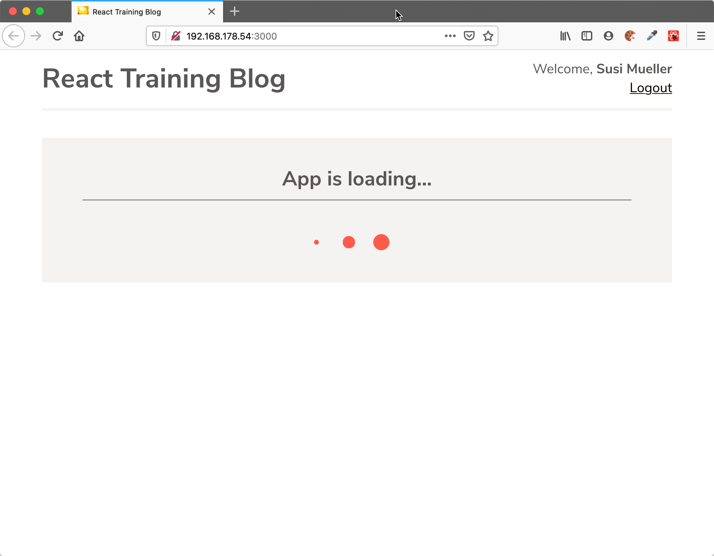
Demo: Lazy und Suspense
Mit dynamic Imports wird Code erst bei Bedarf geladen

Slide 83
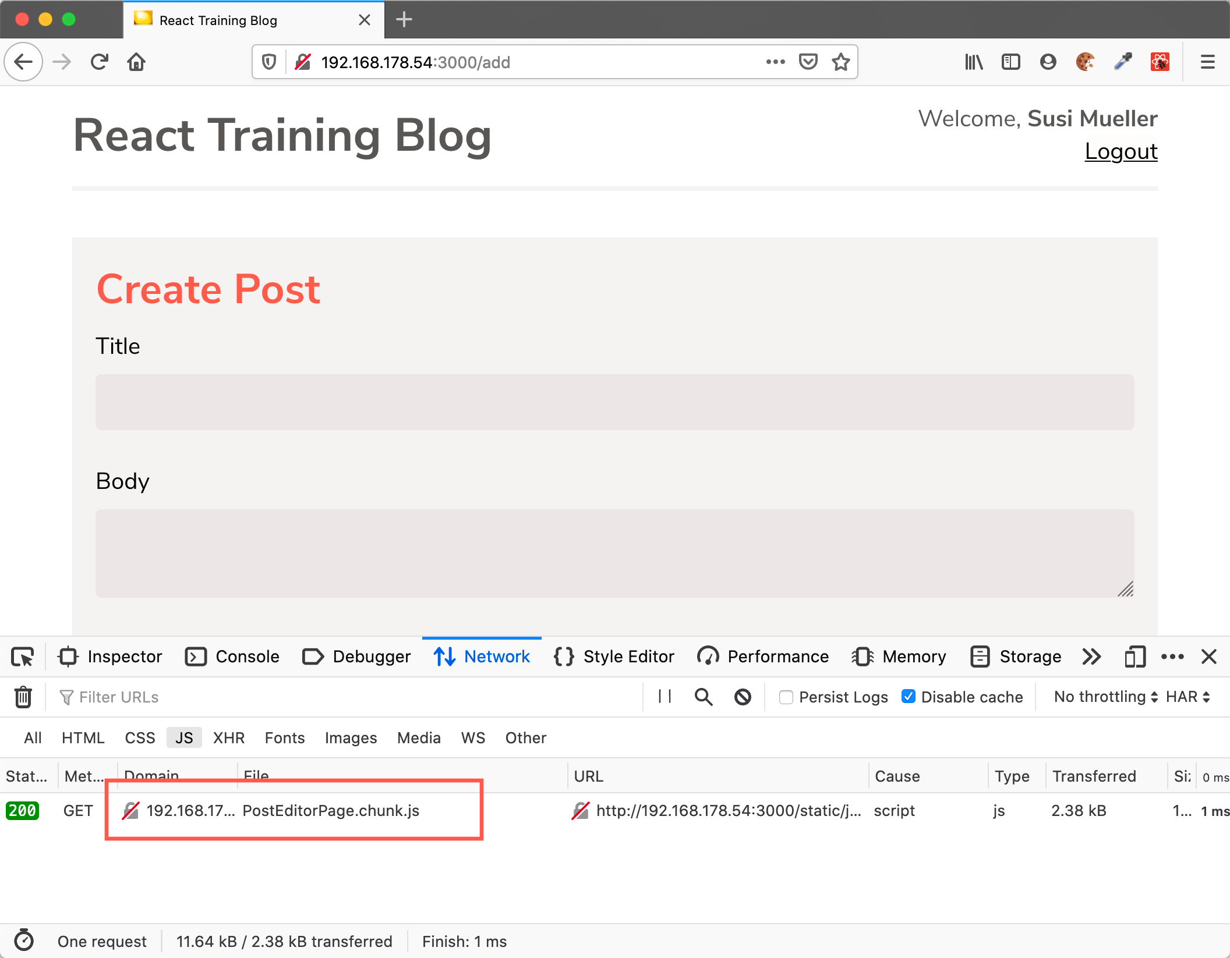
Demo: Lazy und Suspense
Netzwerk Requests

Slide 84
suspense
React.lazy: Code splitting with Suspense
const LoginPage = React.lazy(() => import("./login/LoginPage"));
class App {
render() {
return <Switch>
<Route path=„/login“>
<LoginPage />
</Route>
// ...weitere Seiten...
</Switch>
}
}
Dynamic Import

Slide 85
suspense
React.Suspense: Zeigt „Fallback“-Komponente an
Bis Komponente geladen ist, muss Spinner o.ä. angezeigt werden
const LoginPage = React.lazy(() => import("./login/LoginPage"));
class App {
render() {
return <React.Suspense fallback={<LoadingIndicator />}>
<Switch>
<Route path=„/login“>
<LoginPage />
</Route>
// ...weitere Seiten...
</Switch>
</React.Suspense>
}
}

Slide 86
Ausblick
experimentell!
Concurrent Mode
&
Suspense for Data Fetching

Slide 87
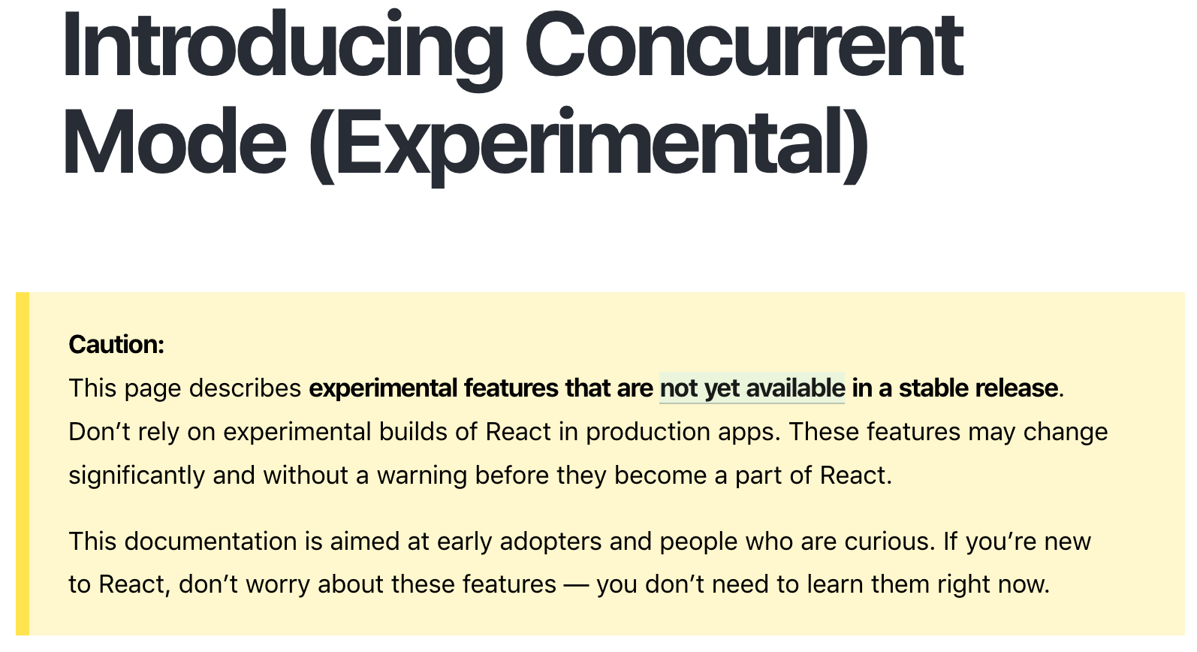
Oktober 2019
https://reactjs.org/concurrent

Slide 88
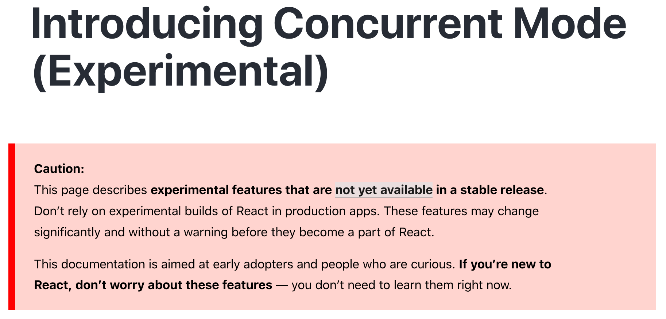
Januar 2020 😲
https://reactjs.org/concurrent

Slide 89
concurrent React
Concurrent Mode 1
Rendern ist eine "non-blocking" Operation
Es kann immer auf User-Interaktionen reagiert werden
Updates können priorisiert werden

Slide 90
concurrent React
Concurrent Mode 2
Komponenten können u.a. vor-gerendert werden, ohne sofort sichtbar zu sein
Zum Beispiel beim Laden von Code und Daten
Verhindert überflüssige Warte- und Zwischen-Zustände
Komponenten müssen "etwas" haben, woher sie ihre Daten beziehen (gibt’s aber noch nicht)
Erst wenn Komponente alle gewünschten Daten hat, wird sie angezeigt

Slide 91

concurrent React
Focus im React-Team zzt. bei GraphQL/Relay mit Suspense
https://twitter.com/schrockn/status/1123619660732047360

Slide 92
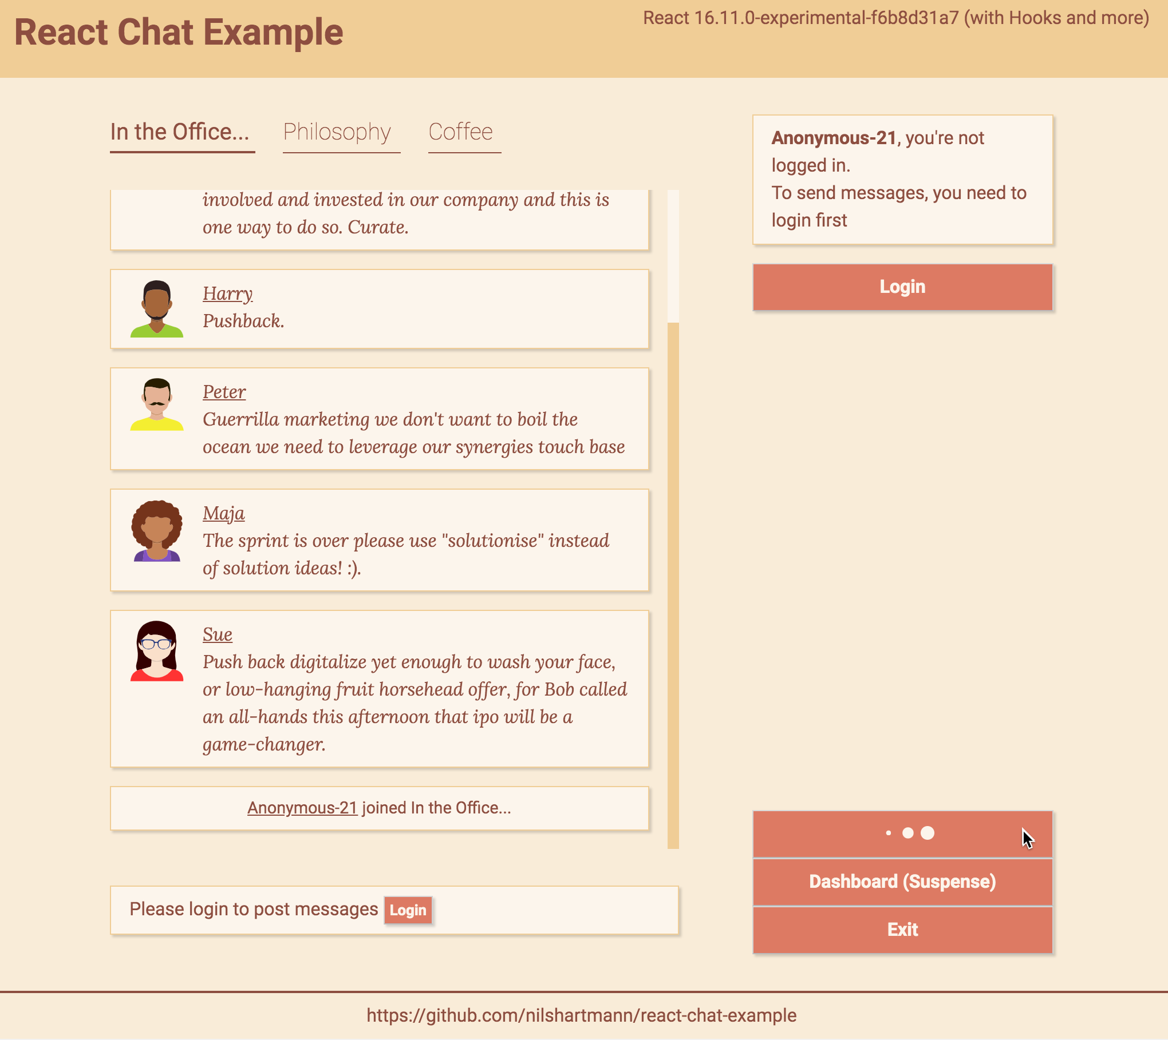
Concurrent React
Beispiel: Seite öffnen
http://localhost:9081/?delay

Slide 93
concurrent React
experimentell!
useTransition: Übergänge, bei denen die Ziel-Komponente auf evtl. noch auf Daten wartet, müssen angegeben werden
React verzögert den Übergang zur Ziel-Komponente
Unnötige Warteindikatoren werden vermieden
Ausgangskomponente kann anzeigen, dass gewartet wird
Code-Beispiel: ChatPage.js
export default function ChatPage() {
const [setTransition, isPending]= useTransition(...);
function openDashboard() {
setTransition( () => setView("dashboard") );
}
return ...
<Button onClick={openDashboard} pending={isPending}>
Dashboard
<Button>
}

Slide 94
Suspense For Data Fetching
Suspense for Data Fetching: Daten laden

Slide 95
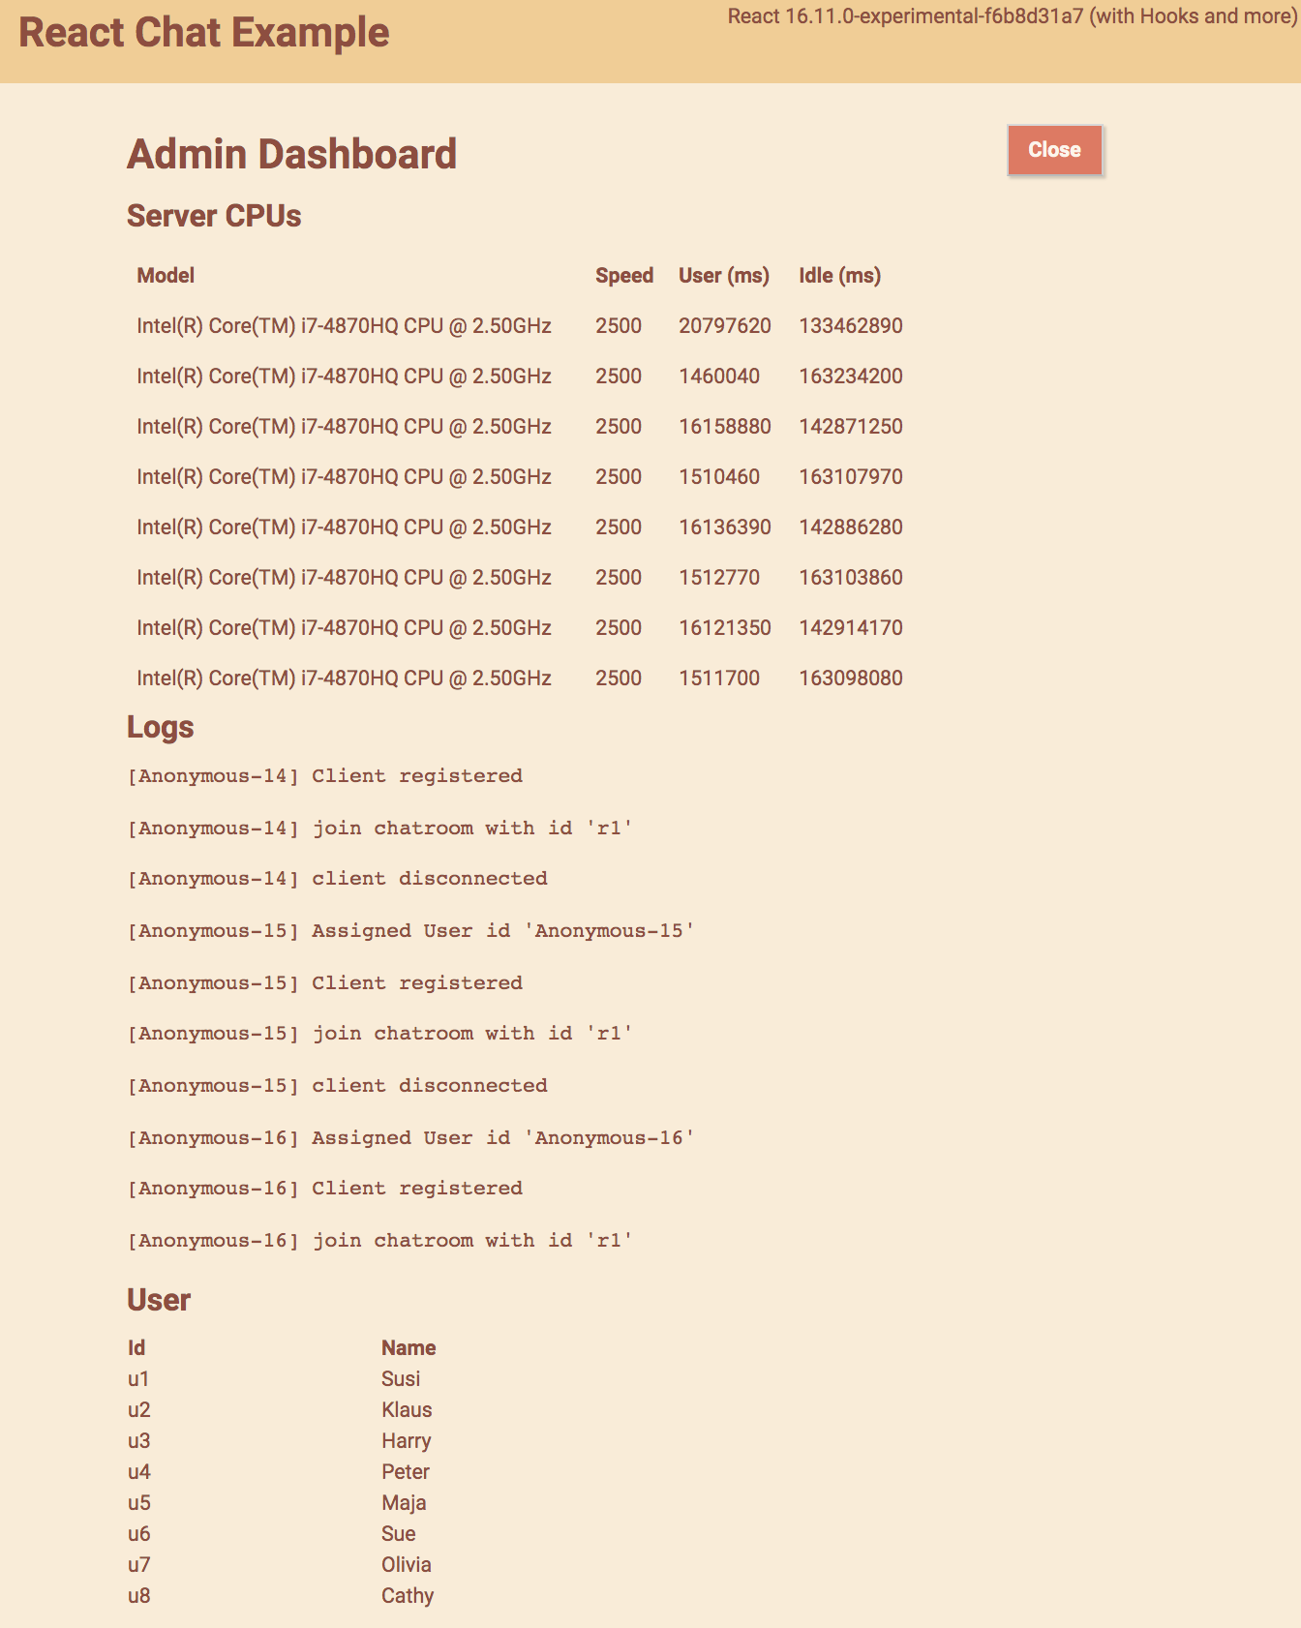
Suspense For Data Fetching
Beispiel: Admin Dashboard
http://localhost:9081/dashboard?delay
/api/cpus

Slide 96
Suspense For Data Fetching
Beispiel: Admin Dashboard
http://localhost:9081/dashboard?delay
/api/cpus
/api/logs

Slide 97
Suspense For Data Fetching
Beispiel: Admin Dashboard
http://localhost:9081/dashboard?delay
/api/cpus
/api/logs
/api/users

Slide 98
Suspense For Data Fetching
Beispiel: Admin Dashboard
Fachlich:
Wo wollen wir warten?
Welche Daten müssen da sein, damit Darstellung Sinn macht?
http://localhost:9081/dashboard?delay
/api/cpus
/api/logs
/api/users

Slide 99
Suspense For Data Fetching
Beispiel: Admin Dashboard
Fachlich:
Wo wollen wir warten?
Welche Daten müssen da sein, damit Darstellung Sinn macht?
Technisch:
Wie kommt die Seite an die Daten?
Wie unterbrechen wir das Rendern?
http://localhost:9081/dashboard?delay
/api/cpus
/api/logs
/api/users

Slide 100
Suspense For Data Fetching
Beispiel: Admin Dashboard
Technisch:
Wie kommt die Seite an die Daten?
Unklar! In Arbeit...
Nicht mehr mit useEffect, Komponenten-Lifecycle
Wie unterbrechen wir das Rendern?
Suspense Komponente
http://localhost:9081/dashboard?delay
/api/cpus
/api/logs
/api/users

Slide 101
Suspense For Data Fetching
experimentell!
React.Suspense: legt fest, wo in der Komponentenhierarchie gewartet werden soll
Code-Beispiel: DashboardWithSuspensePage.js
const dashboardData = loadDashboardData();
export default function DashboardPage({ onClose }) {
return (
<React.SuspenseList revealOrder="backwards">
<React.Suspense fallback={<Spinner label="Loading Logs..." />}>
<Logs logsResource={dashboardData.logs} />
</React.Suspense>
<React.Suspense fallback={<Spinner label="Loading User..." />}>
<Users usersResource={dashboardData.users} />
</React.Suspense>
</React.SuspenseList>
);
}

Slide 102
Suspense For Data Fetching
experimentell!
React.Suspense: legt fest, wo in der Komponentenhierarchie gewartet werden soll
Code-Beispiel: DashboardWithSuspensePage.js
function Logs({ logsResource }) {
const logs = logsResource.read();
return (
<div>
<h2>Logs</h2>
<code>
{logs.map(l => (
<p key={l.eventId}>
[{l.user}] {l.msg}
</p>
))}
</code>
</div>
);
}
Hierauf wird gewartet

Slide 103
concurrent React
experimentell!
Concurrent Mode: Aktueller Stand
Experimentelle Version verfügbar, wird von FB produktiv eingesetzt
Hat Veränderungen auf die Anwendungsarchitektur
Transitionen
Vorladen von Daten
Ökosystem muss darauf vorbereitet sein
Router
Konzepte/Bibliotheken zum Vorladen von Daten
Für wen ist der Suspense sinnvoll?

Slide 104
nils@nilshartmann.net
NILS HARTMANN
https://nilshartmann.net
https://reactbuch.de
Vielen Dank!
Slides: https://nils.buzz/oose2020-react
Source Code: https://nils.buzz/react-blog-example
Fragen & Kontakt: nils@nilshartmann.net

